Slide 1
Statistiques appliquées aux Sciences sociales - TD
Université Paris 1, L2, Année 2021-2022
Francesco S. Massimo
francescosabato.massimo@sciencespo.fr

Slide 2
Info technique
Tous les documents du cours sont accessibles sur un google drive:

Slide 3
Introduction
Ce qu’on va faire
Se familiariser avec le traitement statistique de données avec un logiciel de codage
Entrer dans le laboratoire de traitement des données
Séance spéciale: des question des recherches à l’écriture d’un article scientifique
Beaucoup de pratique!

Slide 4
Quel logiciel utiliser
Excel
SPSS (des sciences sociales aux sciences médicales)
SAS (permet de manier de larges bases de données)
STATA (très utilisé par les économistes)…
R = libre, multiplateformes, interface graphique
Limites: codage assez lourd, « total », a du mal à traiter les larges bases de données

Slide 5
Ce qu’on ne verra pas
Pas toutes les méthodes statistiques:
Analyse factorielle
Analyse de réseau
Analyse de contenu
Analyse de séquence (trajectoires b
Biographiques, carriers etc.)
Méthodes de classification

Slide 6
Notation
Assiduité et participation
Examen final lors de la dernière séance (tous les documents du cours seront autorisés pendant l’examen)

Slide 7
Découvrir R
Ouvrir R
Ouvrier R Studio

Slide 8
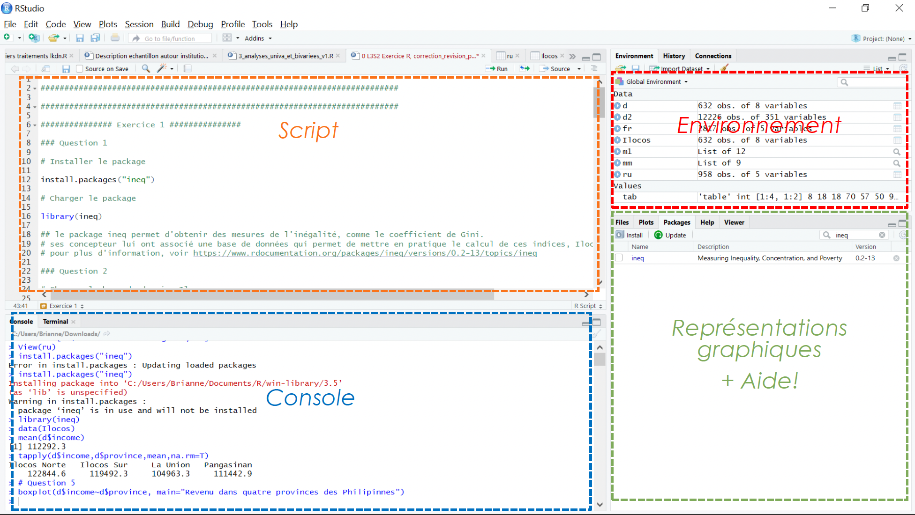

Slide 9
Découvrir R Studio
Ouvrir un nouveau Script
Sauvegarder le Script sous le nom TD_STAT_(votre nom)_SCRIPT_1

Slide 10
Le programme d’auhourd’hui
Premières manipulations
Introduction Espace de travail
Principes R : le coding
Exercices :
Manipuler des objets sous R
Manipuler des vecteurs
Créer et manipuler des fonctions
Exercice
Créer et importer une base de données
Importer et manipuler une base de données

Slide 11

Standard Deviation/Écart-type

Slide 12
Récapitulatif
R fonctionne avec des objets.
On en manipule principalement deux : les vecteurs et les fonctions.
Les vecteurs contiennent les données.
Les fonctions prennent des arguments, modifient un vecteur et retournent un résultat.
Les résultats sont affichés (print()) dans la console.
Pour qu’ils soient stockés en mémoire, il faut les assigner dans un objet.

Slide 13
Types de vecteurs
vecteurs unidimensionnels:
Numeric (nb réel) et Integer (nb entier)
Character (chaîne de caractères)
Logical (valeur binaire)
Factor (un vecteur dont les éléments ne peuvent prendre que des modalités prédefinies: couleur, sexe, jour de la semaine)
vecteurs pluridimensionnels:
list
matrix
data.frame
Notes:
Ce qui caractérise un facteur en R est le fait qu’elle dispose de l’attribut Levels (niveaux). En pratique, un facteur est typiquement utilisé pour stocker les valeurs observées d’une variable catégorielle (couleur, sexe, jours de la semaine, religion, …)
Pour créer un facteur, on utilise la fonction factor(). Typiquement, on commence par définir un vecteur classique (caractère, numérique ou logique) et puis on le transforme en facteur.
fh <- c("H", "F", "F", "F", "F", "H", "F", "H", "H", "F", "F", "F") sexe <- factor(fh) sexe
[1] H F F F F H F H H F F F Levels: F H
Un facteur inclue non seulement les valeurs de la variable catégorique correspondante mais aussi les différents niveaux possibles de cette variable (même éventuellement ceux qui ne sont pas représentés dans les données).
Beaucoup de fonctions en R réservent un traitement spécial pour les facteurs, c’est pourquoi il est important de bien définir un facteur comme tel pour qu’il soit correctement traité par R. Voici un exemple.

Slide 14
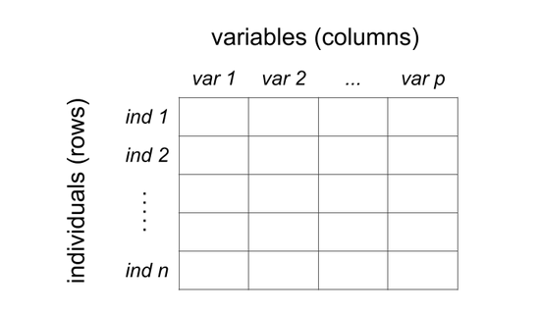
Le data.frame
Idéalement, pour un data scientist, chaque jeu de données (en anglais dataset ou data set) à analyser doit être sous forme d’un tableau où chaque ligne correspondant à une observation (individu) et chaque colonne à une caractéristique (variable).
En R, les data frames sont les structures qui permettent de stoker de tels jeux de données. Ce sont les objets les plus courants et les plus importants. Les colonnes/variables d’un data frame peuvent être de différents types ce qui offre plus de flexibilité que les matrices.

Slide 15
Principales fonctions abordées
c() crée un vecteur
rep et seq créent des séquences
data.frame() crée un data.frame
matrix() crée une matrice
names() retourne le nom des colonnes
length() retourne la taille (nombre d’éléments) de l’objet
dim() retourne les dimensions de l’objet
table(), mean(), sd(). . . vos premières fonctions de statistique!
help() : aide

Slide 16
Exercice!
### EXERCICE 1 : On a demandé à 4 ménages le revenu du chef de ménage, celui de son conjoint, et le nombre de personnes du ménage.
# Ménage 1 : Chef = 1200 ; Conjoint = 1450 ; Nb pers = 4
# Ménage 2 : Chef = 1180 ; Conjoint = 1850 ; Nb pers = 2
# Ménage 3 : Chef = 1750 ; Conjoint = 1690 ; Nb pers = 3
# Ménage 4 : Chef = 2100 ; Conjoint = 0 ; Nb pers = 2

Slide 17
Données et librairies
Avant de pouvoir procéder à quelque analyse que ce soit, il faut
dire à R ou se trouvent les données
charger les extensions nécessaires pour l’analyse
Charger les librairies
library(foreign)
library(questionr)

Slide 18
Importer des données
Dépend du format. Ici, à partir du format csv.
Pour tous les autres formats : https://www.statmethods.net/input/importingdata.html
Importer les données à partir de leur adresse (chemin d’accès sur l’ordinateur)
Attention, les chemins de fichiers absolus sont déconseillés. Il est préférable d’utiliser des chemins relatifs par rapport au “working directory”.

Slide 19
Projet R Studio
Dans R Studio, il convient de travailler à partir de Projets, qui rassemblent plusieurs scripts, objets, etc., pour une même analyse.
Au sein d’un projet, toutes les adresses pointant vers un fichier peuvent être relatives à la racine du projet.
Pour créer un projet : File - New Project, ou l’icône en haut à droite de R Studio.

